Slide 1
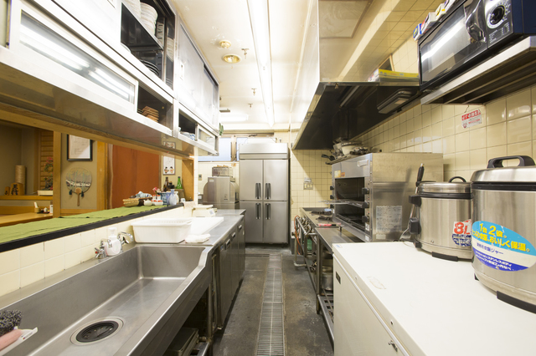






ID
KEITANN
パスワード
●●●●●●
金額上限
15000
円
年齢
３２
歳
戻る
削除
男性 女性 その他
更新

